Slide 1

PROGNOSTICKÉ METODY V BSS:
JAK A PROČ (NE)PŘEDPOVÍDAT BUDOUCNOST?
DIVIŠOVÁ VENDULA
METODOLOGIE BSS
20. DUBNA 2016

Slide 2
STRUKTURA
co je to prognostika
výzvy pro prognostiku
specifická omezení ve zpravodajské komunitě
kognitivní předsudky
kritika prognostických metod: černá labuť
vybrané analytické techniky ke kontrole kognitivních předsudků
vybrané prognostické metody a možnosti jejich uplatnění

Slide 3
co je to prognostika?
cílem není odhalit budoucnost, ale potenciální skutečnost - co se
stane za určitých podmínek
to umožňuje přípravu
futures studies, futurology x forecasting
typy budoucnosti
možné
pravděpodobné
preferované
prognózy - normativní
x nenormativní - stanovení prognóz za urč. podmínek

Slide 4
co je to prognostika? II
typy prognóz
projekce - extrapolace minulých a současných trendů
predikce - stojí na teoretických předpokladech, kauzalita
odhad - názory expertů, intuice, zkušenosti (Potůček 2011)
kde platí zákony kauzality a kde jen pravděpodobnost?
Clarke: tři prediktivní mechanismy - extrapolace / projekce /
předpovídání
krátkodobé (do 1 R), střednědobé (do 5), dlouhodobé (nad 5)

Slide 5
výzvy pro prognostiku
komplexní svět, dynamičnost, nelinearita
nejisté a ambivalentní informace + stále větší objem informací
vliv prognostiky na předmět zkoumání
omezení lidské mysli - předsudky, vliv osobnosti, iracionalita
- „mentální modely“ /„mindset“
verifikace a posteriori
teorie racionální volby (Bruce Bueno de Mesquita a Politicon)

Slide 6
další specifická omezení ve zpravodajské komunitě
neobjektivní analýza dat (US Government 2009):
etnocentrická zaujatost
„zbožné přání“
partikulární zájem
zajetí ve status quo
předčasné uzavření
utajování informací, klamání, dezinformace

Slide 7
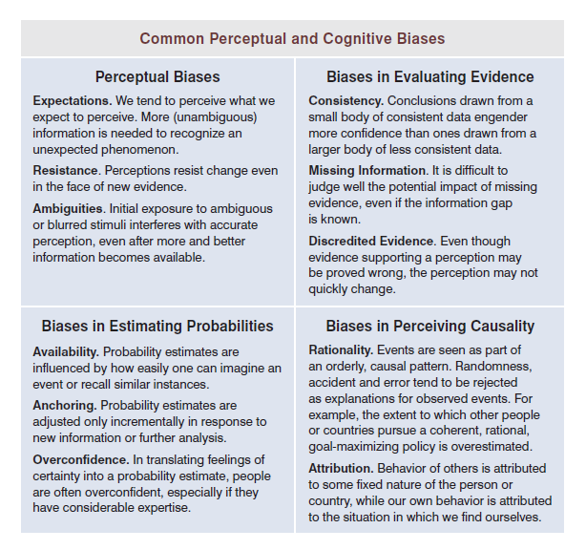

Slide 8
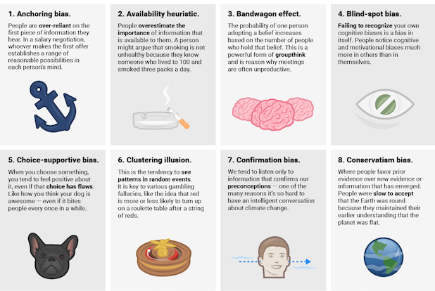
20 kognitivních předsudků

Slide 9
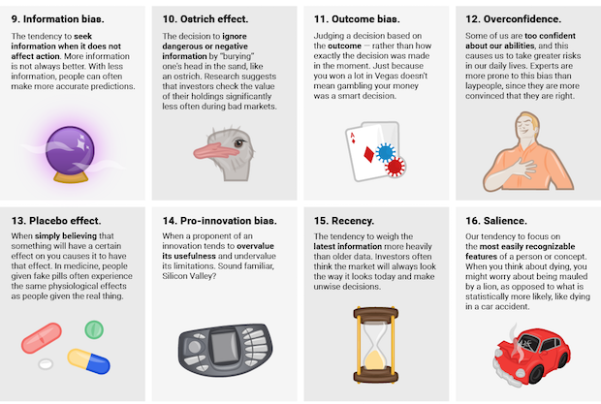
20 kognitivních předsudků II

Slide 10
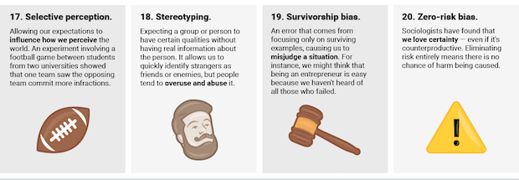
20 kognitivních předsudků III

Slide 11
kritika prognostických metod: Černá labuť
Nassim N. Taleb - The Black Swan. The Impact of Highly Improbable
černá labuť - vzácná událost - obrovský dopad - zpětná
předpověditelnost
nevhodný způsob myšlení, kognitivní předsudky, podceňování
nejistoty (je abstraktní)
Průměrostán (Gaussova křivka) x Extremistán (nepředvídatelnost)
historie se odehrává ve skocích - extrémní události (ne konkrétní)
by měly být středobodem
cílem zaměřit se na důsledky - lépe kalkulovatelné než černé
labutě samotné

Slide 12
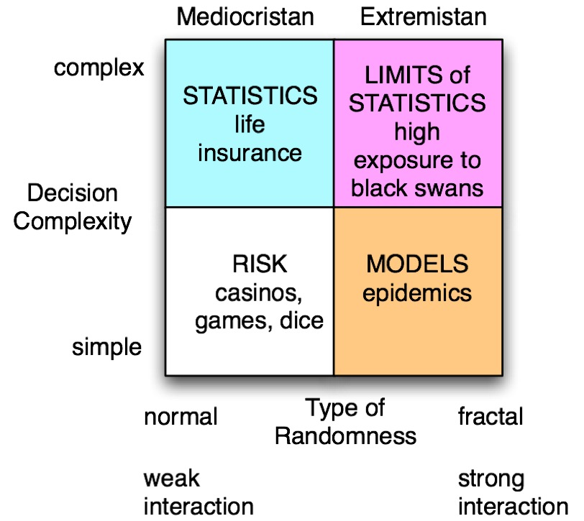

Slide 13
vybrané analytické techniky ke kontrole kognitivních předsudků
diagnostické - odhalují základní předpoklady, myšlenkové
modely, mezery v poznatcích
opoziční - nabourávají dominantní myšlení
vynalézavé myšlení - rozvíjení nových náhledů
(zdroj: US Government 2009)

Slide 14
diagnostické techniky
kontrola klíčových předpokladů
kontrola kvality informací
indikátory změny
analýza konkurenčních hypotéz

Slide 15
opoziční techniky
ďáblův advokát
tým A / tým B
analýza vysoký dopad/malá pravědpodobnost
analýza „co kdyby“?

Slide 16
vynalézavé myšlení
brainstorming
myšlení zvenčí-dovnitř (outside-in)
analýza červeného týmu
analýza alternativních budoucností

Slide 17
vybrané prognostické metody
BRAINSTORMING
tvorba asociací, 3 až desítky osob, jasná pravidla - svobodné
vyjádření nápadů, důraz na kvantitu
další verze: brainwriting, mapování mysli (příklady 1 a 2)
kolo budoucnosti - událost/trend - primární - sekundární důsledky (příklad)
PANEL EXPERTŮ
syntéza různých druhů dat, cílem vize/doporučení do budoucna
obvykle 12-20 osob, délka 3-18 M, pravidelná setkání, ideálně konsensus
FOCUS GROUPS
- řízená diskuse - 8-12 osob, cílem prozkoumat téma do hloubky, ne
konsensus

Slide 18
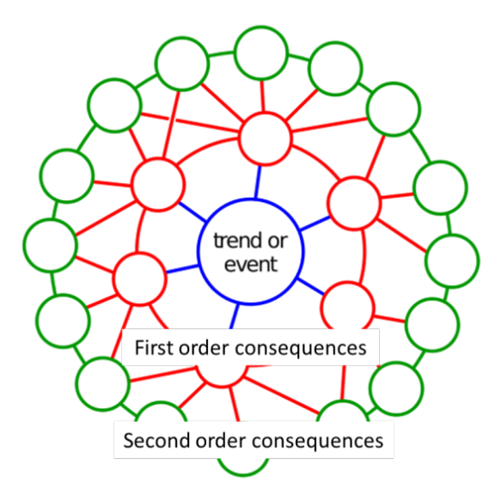
kolo budoucnosti (schéma)

Slide 19
vybrané prognostické metody
SYSTÉMOVÝ PŘÍSTUP
- interdependence, zpětná vazba, komplexita, důraz na kontext
stanovení hranic systému - subjektivní, model - jen některé aspekty
testování modelu a kvantifikace, zda je užitečný pro predikce,
scénáře
STROM VÝZNAMNOSTI
normativní, na začátku potřeby / cíle, pak prostředky / okolnosti k
dosažení
strom významnosti - členění téma do stále užších podtémat

Slide 20
vybrané prognostické metody
KŘÍZOVÉ INTERAKCE
výpočet pravděpodobnosti výskytu události, když známe P ostatních
událostí a jejich vztahy
cílem upozornit na vzájemnou souvislost událostí
EXTRAPOLACE TRENDŮ A ČASOVÉ ŘADY
prodlužování hist. trendů, předpoklad zachování jejich síly i směru
analýzy časové řady, nutné zahrnout kauzalitu

Slide 21
vybrané prognostické metody
ANALÝZA DOPADŮ TRENDU
úprava extrapolace dle očekávání budoucích událostí
identifikace událostí, jejich P a očekávané dopady na trend
METODA DELPHI
dotazníkové šetření panelu expertů, dvě a více kol
důležitost anonymity a zpětné vazby, cílem konsensus
SCÉNÁŘE

Slide 22
scénáře
vývojové (současná situace jako východisko) x situační (budoucnost jako východisko) x kombinace (Grasseová 2012)
typy scénářů (dle Clark 2007)
demonstrační - začne se cílovým stavem, pak identifikace cesty
řídích sil - identifikace sil, možná působení, matice se všemi
systémové změny - cílem soubor alternativních scénářů
skok v čase - popis určitého budoucího stavu, neřeší cestu k němu
(např. Orwellova 1984)

Slide 23
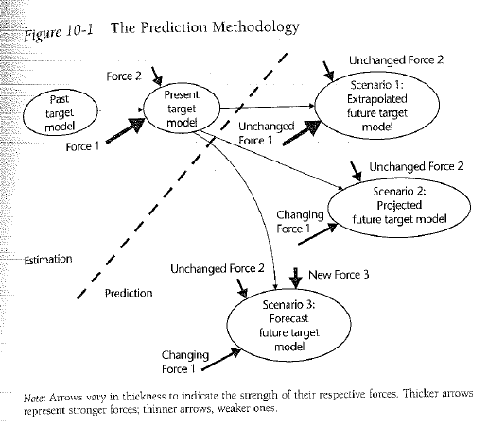
Clark (2007: 117)

Slide 24
příklady prognóz v bss
Office of the Director of National Intelligence. 2008. Global Trends 2025: A Transformed World (http://www.aicpa.org/research/cpahorizons2025/globalforces/downloadabledocuments/globaltrends.pdf).
Friedman, G. 2009. The next 100 years: a forecast for the 21st century, London: Allison & Busby.
Galatík, V. (Ed.): 2008. Principy obrany České republiky „2030“, Brno:
Univerzita obrany - Ústav strategických studií.

Slide 25
zdroje
Clark, R. M. (2004): Intelligence analysis. A target-centric approach. CQ Press, Washington.
Grasseová, M. a kol. (2012): Analýza podniku v rukou manažera, 2. vyd., Brno: BizBooks.
Potůček, Martin (ed.). (2006): Manuál prognostických metod. Praha: SLON.
Potůček, M. (2011): Poznávání budoucnosti jako výzva. 1. vyd. Praha: Karolinum.
Taleb, Nassim Nicholas. (2008): The Black Swan: The impact of the highly improbable. London : Penguin Books.
US Government. (2009): A Tradecraft Primer: Structured Analytic Techniques for Improving Intelligence Analysis, on-line text (https://www.cia.gov/library/center-for-the-study-of-intelligence/csi-publications/books-and-monographs/Tradecraft%20Primer-apr09.pdf).

Slide 26
další doporučená literatura
Brown, M. et al. (eds.) (2000): Rational Choice and Security Studies. Cambridge: MIT Press.
Bruce Bueno De Mesquita (2009): The Predictioneer's Game: Using the Logic of Brazen Self-Interest to See and Shape the Future. Random House.
Taleb, Nassim Nicholas. (2014): Antifragilita : jak těžit z nahodilosti, neurčitosti a chaosu. Praha-Litomyšl: Paseka.
Zelinka, P. (2010): Prediktivní metodologie ve zpravodajských službách. Vojenské rozhledy, Roč. 19, č. 1, pp. 29-39.

